Slide 1
ICSにおけるイールドカーブの作成手法

Slide 2
目次
[1]イールドカーブ作成方法の概要
[2]3バケットアプローチ
[3]イールドカーブ作成方法の詳細
- Middle Bucket
- General Bucket
[4]Alternativeシナリオ
[5]Appendix
- ICS格付けの対応表
- Smith-Wilson法の詳細

Slide 3
イールドカーブ作成方法の概要
負債を割り引くイールドカーブはリスクフリーレートと上乗せスプレッドの２つの要素で構成される。
イールド
リスクフリーレート
上乗せスプレッド
年限

Slide 4
リスクフリーレートについて
・リスクフリーレートは３つの区分で構成される。
・市場で観測される金利と終局金利を基にSmith-Wilson法で補間・補外
イールド
第一区分
市場金利をSmith-Wilson法で補間
第二区分
Smith-Wilson法で補外
第三区分
フォワードレートが
終局金利に収束
LOT
（補外開始点）
年限

Slide 5
リスクフリーレートについて
・第一区分ではスワップ金利または国債金利が用いられる。
・LOTは市場で取引される資産の流動性等を踏まえて決められる
イールド
第一区分
市場金利をSmith-Wilson法で補間
スワップ金利 or 国債金利 （日本の場合は国債金利）
流動性等を踏まえて決定される （日本の場合は30年）
LOT
（補外開始点）
年限

Slide 6
リスクフリーレートについて
・終局金利への収束時点は$\min\left(LOT+30,60\right)$
・日本の場合は60年
イールド
第三区分
フォワードレートが
終局金利に収束
$$\min\left(LOT+30,60\right)$$
年限

Slide 7
リスクフリーレートについて
・終局金利は期待実質金利と期待インフレ目標の和で計算される
・毎年見直しが行われるが，変動は15bpまで
$期待実質金利=実質金利の算術平均=\frac{名目\text{短期}金利−インフレ率}{インフレ率}$の算術平均
実際は仕様書では以下の表に従って計算に使用する期待実質金利が決めれれる．
主要通貨 | 実質期待金利
AUD,CAD,CHF,CZK,DKK,EUR,GBP,JPY,NOK,NZD,SEK,SGD,USD | 1.8%
HKD,ILS,KRW,TWD | 2.4%
その他 | 3.0%

Slide 8
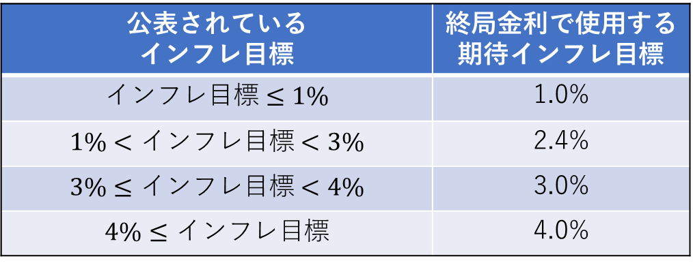
リスクフリーレートについて
・終局金利は期待実質金利と期待インフレ目標の和で計算される
・毎年見直しが行われるが，変動は15bpまで
中央銀行がインフレ目標を公表している場合
公表されている インフレ目標 | 終局金利で使用する 期待インフレ目標
$$インフレ目標≤1\%$$ | 1.0%
$$1\%<インフレ目標<3\%$$ | 2.4%
$$3\%≤インフレ目標<4\%$$ | 3.0%
$$4\%≤インフレ目標$$ | 4.0%
中央銀行がインフレ目標を公表していない場合
原則2%に設定．
ただし，過去のインフレ率やその見通しが実質的に2%よりも高いあるいは低い場合はこれに一致するようにきめる．

Slide 9
3バケットアプローチ[1]
・ICSでは保険負債をALMの観点から３つのバケットに分類している
・上乗せスプレッドの計算方法はバケットによって異なる
キャッシュフローの
マッチング度合い
Top
Bucket
強い
３つに分類
保険負債
Middle Bucket
General Bucket
弱い

Slide 10
上乗せするスプレッドの種類
・区分1の市場金利に上乗せスプレッドを可算し，Smith-Wilson法で補間・補外することでイールドを作成する．スプレッドの種類は8種類存在．
・Valuationは負債評価，それ以外は金利リスク評価に用いる．
各イールド$−$リスクフリーレートの値（Generalバケット，JPYの例）

Slide 11
各イールドの意味
・区分1の市場金利に上乗せスプレッドを可算し，Smith-Wilson法で補間・補外することでイールドを作成する．スプレッドの種類は8種類存在．
・Valuationは負債評価，それ以外は金利リスク評価に用いる．
各イールド$−$リスクフリーレートの値（Generalバケット，JPYの例）

Slide 12
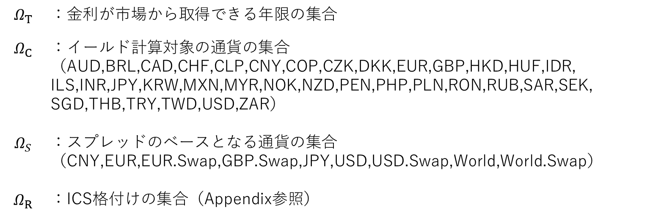
イールドカーブの作成（Valuation）
Generalバケットではリスク補正後の通貨別、信用ランク別のスプレッドをポートフォリオのウェイトで加重平均する。
以下では以下の記号を使う。
$$Ω_{T}$$ | ：金利が市場から取得できる年限の集合
$$Ω_{C}$$ | ：イールド計算対象の通貨の集合 （AUD,BRL,CAD,CHF,CLP,CNY,COP,CZK,DKK,EUR,GBP,HKD,HUF,IDR, ILS,INR,JPY,KRW,MXN,MYR,NOK,NZD,PEN,PHP,PLN,RON,RUB,SAR,SEK, SGD,THB,TRY,TWD,USD,ZAR）
$$Ω_{S}$$ | ：スプレッドのベースとなる通貨の集合 （CNY,EUR,EUR.Swap,GBP.Swap,JPY,USD,USD.Swap,World,World.Swap）
$$Ω_{R}$$ | ：ICS格付けの集合（Appendix参照）
また、関数$fをΩ_{C}からΩ_{S}$への写像（全射であるが単射ではない）とする。

Slide 13

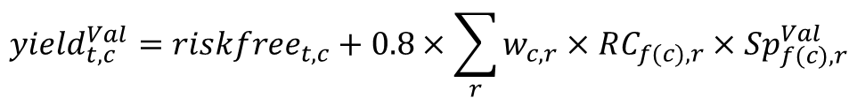
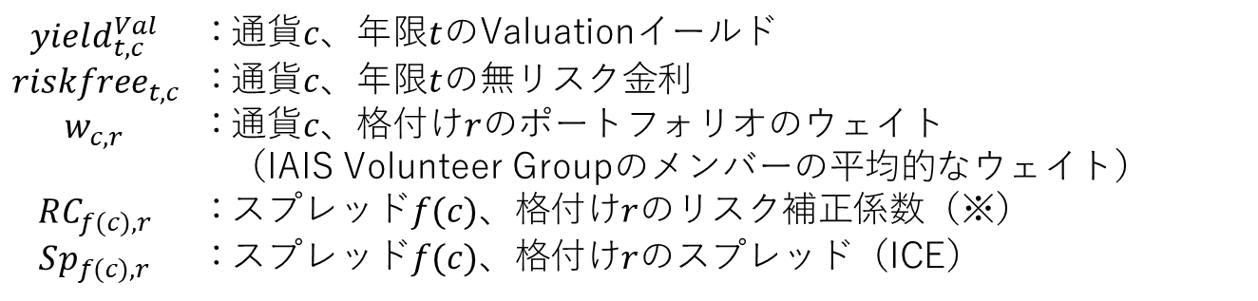
イールドカーブの作成（Valuation）
Generalバケットではリスク補正後の通貨別、信用ランク別のスプレッドをポートフォリオのウェイトで加重平均する。
$t∈Ω_{T}、c∈Ω_{C}、r∈Ω_{R}$に対し
$$yield_{t,c}^{Val}=riskfree_{t,c}+0.8×\sum_{r}{w_{c,r}×RC_{f(c),r}×Sp_{f(c),r}^{Val}}$$
$$yield_{t,c}^{Val}$$ | ： | 通貨$c$、年限$t$のValuationイールド
$$riskfree_{t,c}$$ | ： | 通貨$c$、年限$t$の無リスク金利
$$w_{c,r}$$ | ： | 通貨$c$、格付け$r$のポートフォリオのウェイト （IAIS Volunteer Groupのメンバーの平均的なウェイト）
$$RC_{f(c),r}$$ | ： | スプレッド$f(c)$、格付け$r$のリスク補正係数（※）
$$Sp_{f(c),r}$$ | ： | スプレッド$f(c)$、格付け$r$のスプレッド（ICE）
（※） $Sp_{c,r}$には複数のリスクに対するスプレッドが含まれているが、計算に必要なのは信用リスクに対するスプレッドになる。そのため、この係数をかけることで調整する。

Slide 14
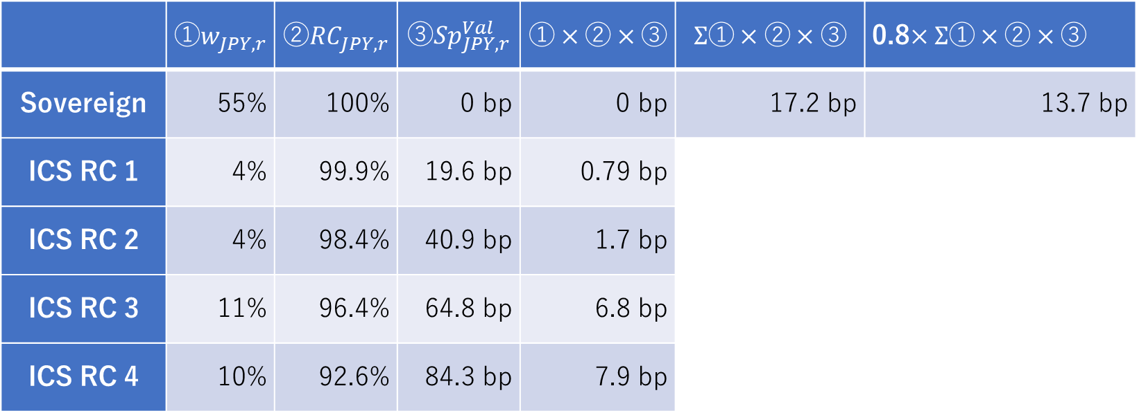
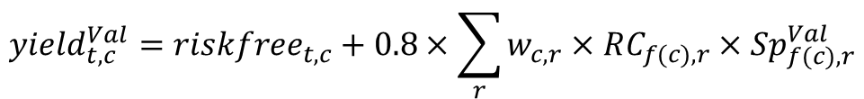
イールドカーブの作成（Valuation）
Generalバケットではリスク補正後の通貨別、信用ランク別のスプレッドをポートフォリオのウェイトで加重平均する。
数値例
$$yield_{t,c}^{Val}=riskfree_{t,c}+0.8×\sum_{r}{w_{c,r}×RC_{f(c),r}×Sp_{f(c),r}^{Val}}$$
 | $$①w_{JPY,r}$$ | $$②RC_{JPY,r}$$ | $$③Sp_{JPY,r}^{Val}$$ | $$①×②×③$$ | $$Σ①×②×③$$ | 0.8$×Σ①×②×③$
Sovereign | 55% | 100% | 0 bp | 0 bp | 17.2 bp | 13.7 bp
ICS RC 1 | 4% | 99.9% | 19.6 bp | 0.79 bp
ICS RC 2 | 4% | 98.4% | 40.9 bp | 1.7 bp
ICS RC 3 | 11% | 96.4% | 64.8 bp | 6.8 bp
ICS RC 4 | 10% | 92.6% | 84.3 bp | 7.9 bp
市場で得られる金利に13.7bpを加え、Smith-Wilson法で補間、補外

Slide 15

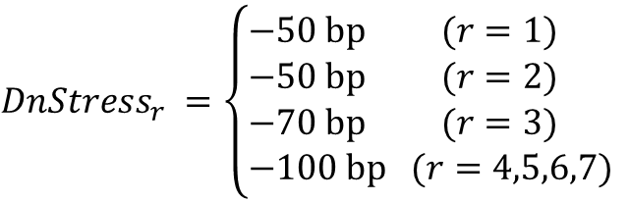
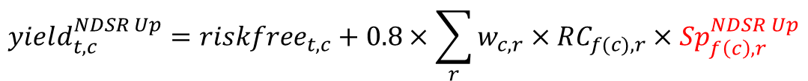
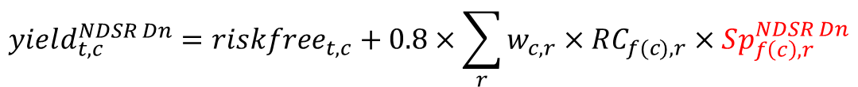
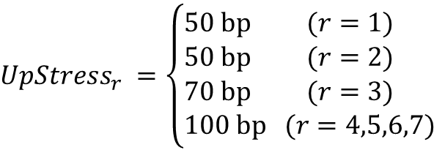
イールドカーブの作成（NDSR Up,Dn）
Generalバケットではリスク補正後の通貨別、信用ランク別のNDSR Up,Dn用スプレッドをポートフォリオのウェイトで加重平均する。
$$yield_{t,c}^{NDSR Up}=riskfree_{t,c}+0.8×\sum_{r}{w_{c,r}×RC_{f(c),r}×Sp_{f\left(c\right),r}^{NDSR Up}}$$
$$yield_{t,c}^{NDSR Dn}=riskfree_{t,c}+0.8×\sum_{r}{w_{c,r}×RC_{f(c),r}×Sp_{f\left(c\right),r}^{NDSR Dn}}$$
$Sp_{f\left(c\right),r}^{NDSR Up}=$ $Sp_{f(c),r}^{NDSR Up}+{UpStress}_{r}$
$$Sp_{f(c),r}^{NDSR Dn}=\max\left(Sp_{f\left(c\right),r}^{Val}+DnStress_{r}, Sp_{f\left(c\right),r}^{Val}+0.5×\left|Sp_{f(c),r}^{Val}\right|\right)$$
$${UpStress}_{r} =\left\{\begin{aligned}&50 bp &(r=1) \\ &50 bp &(r=2) \\ &70 bp &(r=3) \\ &100 bp& (r=4,5,6,7)\end{aligned}\right.$$
$${DnStress}_{r} =\left\{\begin{aligned}&−50 bp &(r=1) \\ &−50 bp &(r=2) \\ &−70 bp &(r=3) \\ &−100 bp& (r=4,5,6,7)\end{aligned}\right.$$

Slide 16
イールドカーブの作成（イールドの意味）
IRR Mean, IRR Up, IRR Dn, IRR TW1, IRR TW2のシナリオはDNSモデルを用いて生成する．NSパラメータは
IRR Mean
リスクフリーレートの一年後の期待値＋Valuationのスプレッド
IRR Up
１年後のリスクフリーレートの情報変異＋Valuationのスプレッド
IRR Dn
１年後のリスクフリーレートの0.05%点＋Valuationのスプレッド
IRR Tw1
リスクフリーレートの一年後の期待値＋Valuationのスプレッド
IRR Tw2
リスクフリーレートの一年後の期待値＋Valuationのスプレッド

Slide 17
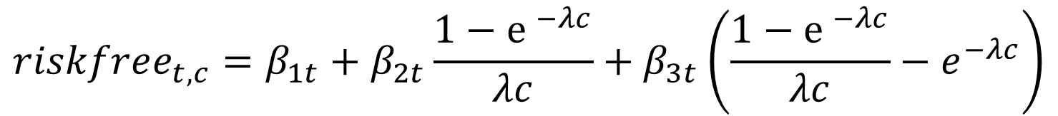





イールドカーブの作成（IRR）
・Dynamic Nelson Siegelモデル（DNS）を用いて生成 ・DNSパラメータが平均回帰モデルに従う
Nelson Siegelパラメータ$V_{t}={\left(β_{1t},β_{2t}, β_{3t}\right)}^{⊤} ,λ$に対して平均回帰性を持つ以下のSDEを仮定する。
DNSモデル
$$riskfree_{t,c}$$
3次元バシチェックモデル
$$riskfree_{t,c}=β_{1t}+β_{2t}\frac{1−e ^{−λc}}{λc}+β_{3t}\left(\frac{1−e ^{−λc}}{λc}−e^{−λc}\right)$$
$$dV_{t}=K\left(μ−V_{t}\right)dt+ΣdW_{t}$$
回帰速度を表すパラメータ
回帰水準を表すパラメータ
相関を表すパラメータ（正定値行列）
$$K=\left(\begin{matrix}K_{1} & 0 & 0 \\ 0 & K_{2} & 0 \\ 0 & 0 & K_{3}\end{matrix}\right)$$
$$μ=\left(\begin{aligned}μ_{1} \\ μ_{2} \\ μ_{3}\end{aligned}\right)$$
$$M=\left(\begin{matrix}M_{11} & 0 & 0 \\ M_{21} & M_{22} & 0 \\ M_{31} & M_{32} & M_{33}\end{matrix}\right)$$

Slide 18
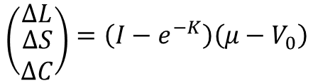
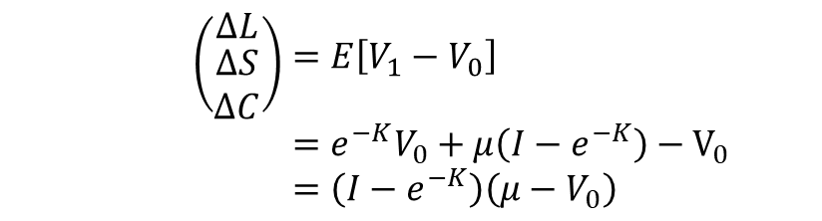

イールドカーブの作成（IRR Mean）
ショック幅： １年後と現時点のイールドカーブの差の期待値
IRR Meanのイールドは以下のように計算される。
$$yield_{t,c}^{Mean}=riskfree_{t,c}+ΔL+ΔS×\frac{1−e^{−λt}}{λt}+ΔC×\left(\frac{1−e^{−λt}}{λt}−e^{−λt}\right)$$
$$\left({ΔL \atop \begin{aligned}ΔS \\ ΔC\end{aligned}}\right)=\left(I−e^{−K}\right)\left(μ−V_{0}\right)$$
付録より
$$E\left[V_{t}\right]=e^{−Kt}V_{0}+μ\left(I−e^{−Kt}\right)$$
なので，
$$\left({ΔL \atop \begin{aligned}ΔS \\ ΔC\end{aligned}}\right)=E\left[V_{1}−V_{0}\right] \\ =e^{−K}V_{0}+μ\left(I−e^{−K}\right)−V_{0} \\ =\left(I−e^{−K}\right)\left(μ−V_{0}\right)$$

Slide 19
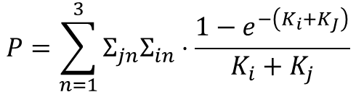
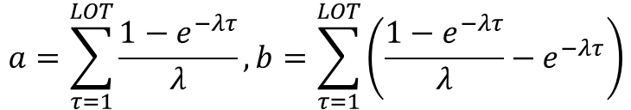
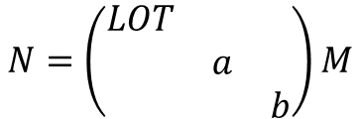

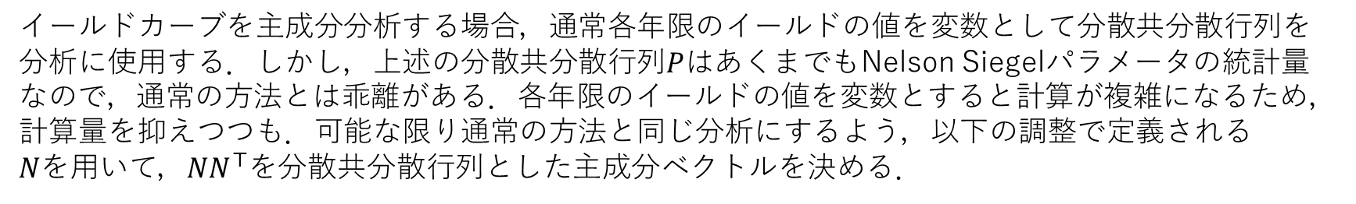
イールドカーブの作成（IRR Mean以外）
主成分分析を実施し，イールドカーブに影響を与える２つの変動要因を用いてショック幅を決める．
Nelson Siegelパラメータ$L_{t},S_{t},$ $C_{t}$の分散共分散行列を$Pとすると，付録$より以下の算式で計算できる．
$$P=\sum_{n=1}^{3}{Σ_{jn}Σ_{in}}⋅\frac{1−e^{−\left(K_{i}+K_{J}\right)}}{K_{i}+K_{j}}$$
イールドカーブを主成分分析する場合，通常各年限のイールドの値を変数として分散共分散行列を分析に使用する．しかし，上述の分散共分散行列$P$はあくまでもNelson Siegelパラメータの統計量なので，通常の方法とは乖離がある．各年限のイールドの値を変数とすると計算が複雑になるため，計算量を抑えつつも．可能な限り通常の方法と同じ分析にするよう，以下の調整で定義される$Nを用いて$，$NN^{⊤}を$分散共分散行列とした主成分ベクトルを決める．
$$P=MM^{T}（コレスキー分解）$$
$$N=\left(\begin{matrix}LOT & & \\ & a & \\ & & b\end{matrix}\right)M$$
$$a=\sum_{τ=1}^{LOT}{\frac{1−e^{−λτ}}{λ}}, b=\sum_{τ=1}^{LOT}{\left(\frac{1−e^{−λτ}}{λ}−e^{−λτ}\right)}$$

Slide 20

イールドカーブの作成（IRR Mean以外）
主成分分析を実施し，イールドカーブに影響を与える２つの変動要因を用いてショック幅を決める．
$NN^{⊤}$の固有値のうち，１番目と２番目に大きいものに対応する固有ベクトルを$e_{1},e_{2}$とする．この時，$Me_{1},Me_{2}$は$(L_{t},S_{t},C_{t})\sim 𝒩\left(μ,P\right)$の1σの分位点である．そのため，
$$𝒩{\left(99.5\%\right)}^{−1}Me_{1}$$
$$𝒩{\left(99.5\%\right)}^{−1}Me_{2}$$
は99.5%のショック幅を表す．

Slide 21
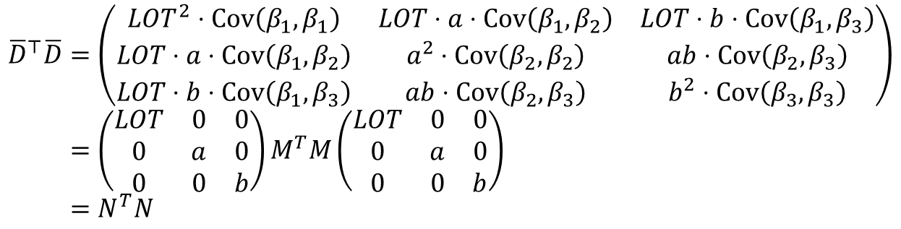

イールドカーブの作成（IRR Mean以外）
主成分分析を実施し，イールドカーブに影響を与える２つの変動要因を用いてショック幅を決める．
主成分分析をするため，以下の行列の固有ベクトルを求める．
$${\overline{D}}^{⊤}\overline{D}=\left(\begin{matrix}LOT^{2}⋅Cov\left(β_{1},β_{1}\right) & LOT⋅a⋅Cov\left(β_{1},β_{2}\right) & LOT⋅b⋅Cov\left(β_{1},β_{3}\right) \\ LOT⋅a⋅Cov\left(β_{1},β_{2}\right) & a^{2}⋅Cov\left(β_{2},β_{2}\right) & ab⋅Cov\left(β_{2},β_{3}\right) \\ LOT⋅b⋅Cov\left(β_{1},β_{3}\right) & ab⋅Cov\left(β_{2},β_{3}\right) & b^{2}⋅Cov\left(β_{3},β_{3}\right)\end{matrix}\right) \\ =\left(\begin{matrix}LOT & 0 & 0 \\ 0 & a & 0 \\ 0 & 0 & b\end{matrix}\right)M^{T}M\left(\begin{matrix}LOT & 0 & 0 \\ 0 & a & 0 \\ 0 & 0 & b\end{matrix}\right) \\ =N^{T}N$$
ただし，$共分散Cov\left(⋅,⋅\right)，行列M，行列Nを$次のように定義する．
$$Cov\left(β_{i},β_{j}\right)≡\frac{1}{T}\left(E\left[β_{i}β_{j}\right]−E\left[β_{i}\right]E\left[β_{j}\right]\right) \\ M≡\sqrt{M^{2}}=\sqrt{\left(\begin{matrix}Cov\left(β_{1},β_{1}\right) & Cov\left(β_{1},β_{2}\right) & Cov\left(β_{1},β_{3}\right) \\ Cov\left(β_{1},β_{2}\right) & Cov\left(β_{2},β_{2}\right) & Cov\left(β_{2},β_{3}\right) \\ Cov\left(β_{1},β_{3}\right) & Cov\left(β_{2},β_{3}\right) & Cov\left(β_{3},β_{3}\right)\end{matrix}\right) } \\ N$$

Slide 22
イールドカーブの作成（IRR Dn）
バケットごとに負債を割り引く金利が変わる

Slide 23
イールドカーブの作成（IRR Tw1）
バケットごとに負債を割り引く金利が変わる

Slide 24
イールドカーブの作成（IRR Tw2）
バケットごとに負債を割り引く金利が変わる

Slide 25
ベーシスリスク
バケットごとに負債を割り引く金利が変わる

Slide 26
【別紙】Smith-Wilson法の概要
バケットごとに負債を割り引く金利が変わる

Slide 27
【別紙】Smith-Wilson法のαの推計
バケットごとに負債を割り引く金利が変わる

Slide 28
【別紙】Smith-Wilson法の導出
バケットごとに負債を割り引く金利が変わる

Slide 29
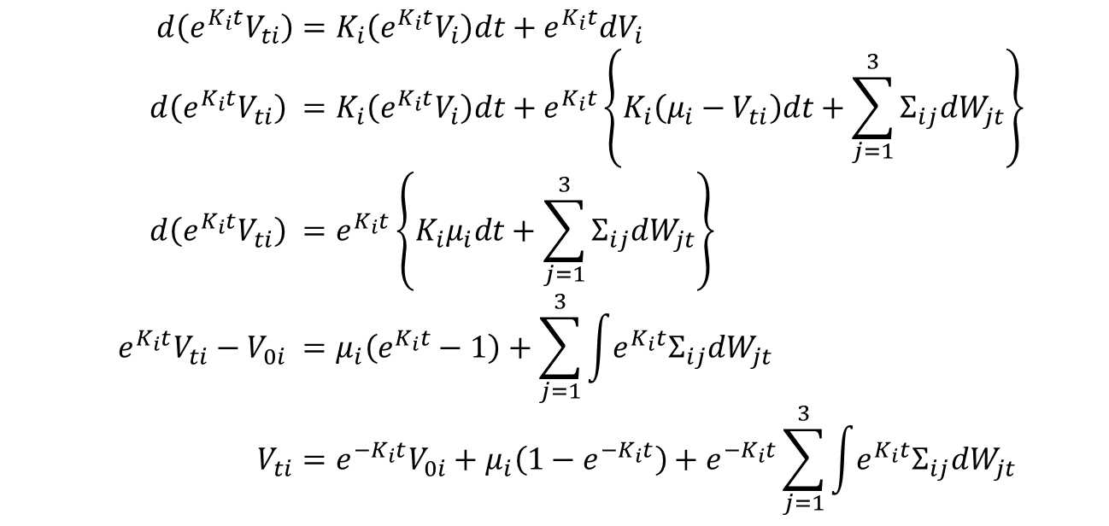
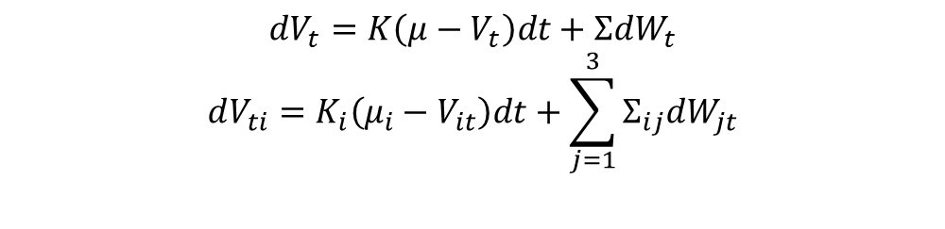
【付録】バシチェックモデル
金利に対するショックシナリオ（IRR）の生成では動的ネルソンシーゲルモデルを使用している。本付録では、当該モデルで前提としている確率モデル（バシチェックモデル）について記載する。
$$dV_{t}=K\left(μ−V_{t}\right)dt+ΣdW_{t}$$
$$dV_{ti}=K_{i}\left(μ_{i}−V_{it}\right)dt+\sum_{j=1}^{3}{Σ_{ij}dW_{jt}}$$
伊藤の公式により、
$$d\left(e^{K_{i}t}V_{ti}\right)=K_{i}\left(e^{K_{i}t}V_{i}\right)dt+e^{K_{i}t}dV_{i} \\ d\left(e^{K_{i}t}V_{ti}\right) =K_{i}\left(e^{K_{i}t}V_{i}\right)dt+e^{K_{i}t}\left\{K_{i}\left(μ_{i}−V_{ti}\right)dt+\sum_{j=1}^{3}{Σ_{ij}dW_{jt}}\right\} \\ d\left(e^{K_{i}t}V_{ti}\right) =e^{K_{i}t}\left\{K_{i}μ_{i}dt+\sum_{j=1}^{3}{Σ_{ij}dW_{jt}}\right\} \\ e^{K_{i}t}V_{ti}−V_{0i} =μ_{i}\left(e^{K_{i}t}−1\right)+\sum_{j=1}^{3}{\int{e^{K_{i}t}Σ_{ij}dW_{jt}}} \\ V_{ti}=e^{−K_{i}t}V_{0i}+μ_{i}\left(1−e^{{−K}_{i}t}\right)+e^{{−K}_{i}t}\sum_{j=1}^{3}{\int{e^{K_{i}t}Σ_{ij}dW_{jt}}}$$

Slide 30
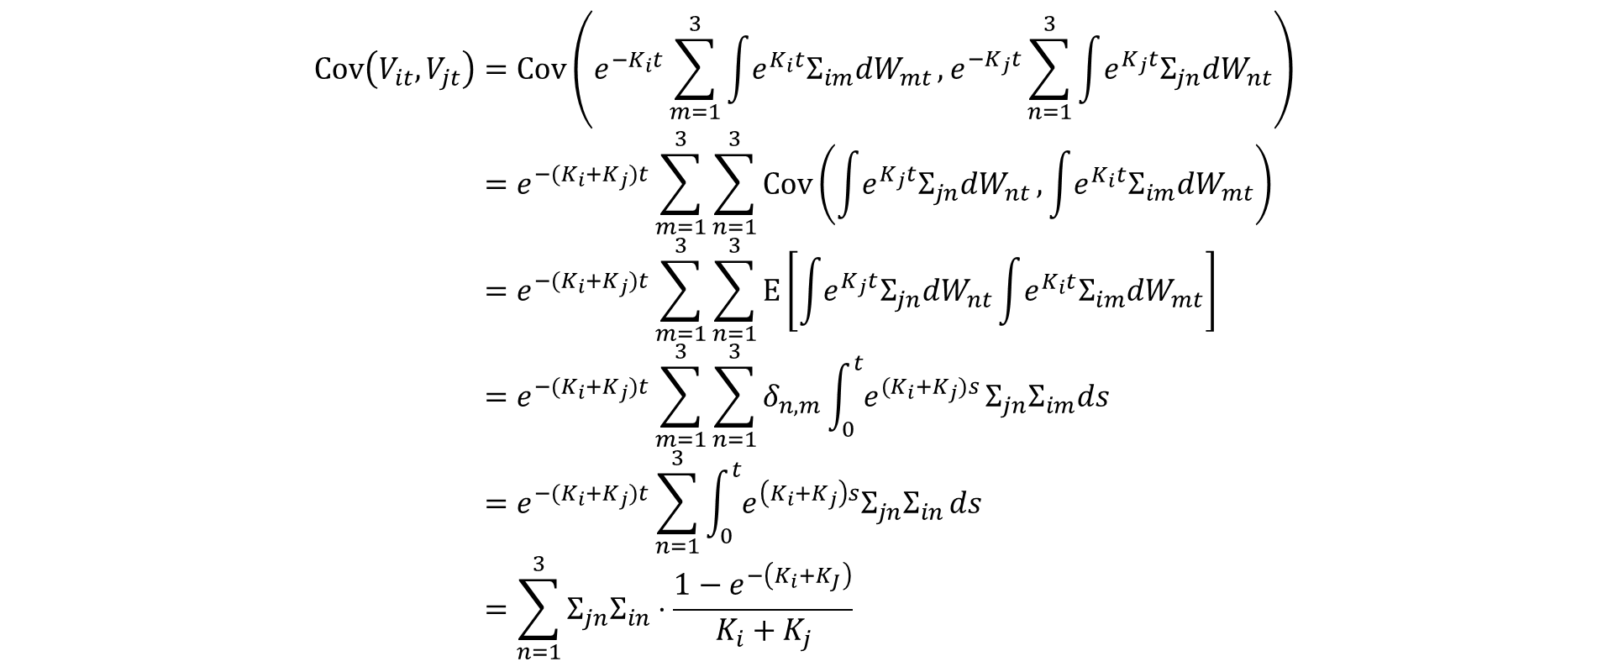
【付録】バシチェックモデル
確率積分の期待値は0なので，両辺の期待値をとると，以下のようになる．
$$E\left[V_{ti}\right]=e^{−K_{i}t}V_{0i}+μ_{i}\left(1−e^{{−K}_{i}t}\right)$$
となる。また、各パラメータの共分散は以下の通りである。
$$Cov\left(V_{it},V_{jt}\right)=Cov\left(e^{{−K}_{i}t}\sum_{m=1}^{3}{\int{e^{K_{i}t}Σ_{im}dW_{mt}}}, e^{{−K}_{j}t}\sum_{n=1}^{3}{\int{e^{K_{j}t}Σ_{jn}dW_{nt}}}\right) \\ =e^{{−(K}_{i}+K_{j})t}\sum_{m=1}^{3}{\sum_{n=1}^{3}{Cov\left(\int{e^{K_{j}t}Σ_{jn}dW_{nt}},\int{e^{K_{i}t}Σ_{im}dW_{mt}}\right)}} \\ =e^{{−(K}_{i}+K_{j})t}\sum_{m=1}^{3}{\sum_{n=1}^{3}{E\left[\int{e^{K_{j}t}Σ_{jn}dW_{nt}}\int{e^{K_{i}t}Σ_{im}dW_{mt}}\right]}} \\ =e^{{−(K}_{i}+K_{j})t}\sum_{m=1}^{3}{\sum_{n=1}^{3}{δ_{n,m}\int_{0}^{t}{e^{{(K}_{i}+K_{j})s}}}}Σ_{jn}Σ_{im}ds \\ =e^{{−(K}_{i}+K_{j})t}\sum_{n=1}^{3}{\int_{0}^{t}{e^{\left(K_{i}+K_{j}\right)s}Σ_{jn}Σ_{in}}ds} \\ =\sum_{n=1}^{3}{Σ_{jn}Σ_{in}}⋅\frac{1−e^{−\left(K_{i}+K_{J}\right)}}{K_{i}+K_{j}}$$

Slide 31




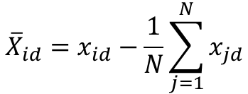
【付録】主成分分析
主成分分析はデータの分散が最大になる方向への線形変換を求める方法である。
D次元のデータがＮ個あるとする。$d$次元目で、データラベル$i$のデータを$x_{id}$とし、データ全体を以下のような行列$\overline{X}$で表す（$d=1,…,D ,i=1,…,N$）。
$${\overline{X}}_{id}=x_{id}−\frac{1}{N}\sum_{j=1}^{N}{x_{jd}}$$
この時、 $X_{id}=x_{id}の$分散共分散行列$Σ$は以下のように表される。
$$Σ=\frac{1}{N}{\overline{X}}^{T}\overline{X}$$
各データの$j$次元目の値は線形変換により係数ベクトル$a_{j}={\left(a_{j1},…,a_{jd}\right)}^{⊤}$を用いて、以下のように書ける
$$s_{j}=\overline{X}a_{j}$$
したがって、線形$変換後のj$次元目の軸に関する分散は以下のように計算できる。
$$Var\left(s_{j}\right)=s_{j}^{⊤}s_{j}=a_{j}^{⊤}Σa_{j}$$

Slide 32


【付録】主成分分析
よって、ラグランジュの未定乗数を$λ$として、以下の値を最大にする$a_{j}を$計算すればよい。
$$L\left(a_{j}\right)=a_{j}^{⊤}Σa_{j}−λ\left(a_{j}^{⊤}a_{j}−1\right)$$
$L\left(a_{j}\right)$を微分して0と置くことで、以下の式が得られる。
$$Σa_{j}=λa_{j}$$
したがって、$X_{id}=x_{id}の$分散共分散行列$Σ$の固有ベクトルを求める問題に帰着する。

Slide 33
参考文献
[1]金融庁、保険会社の国債資本基準に係る要点解説

Slide 34
バージョン情報

Slide 35
以降メモ

Slide 36
商品区分ごとに負債を割くイールドを決める．
商品区分ごとにGeneral，Middle，Topに分ける．
https://www.nli-research.co.jp/report/detail/id=59350?pno=3&site=nli

Slide 37
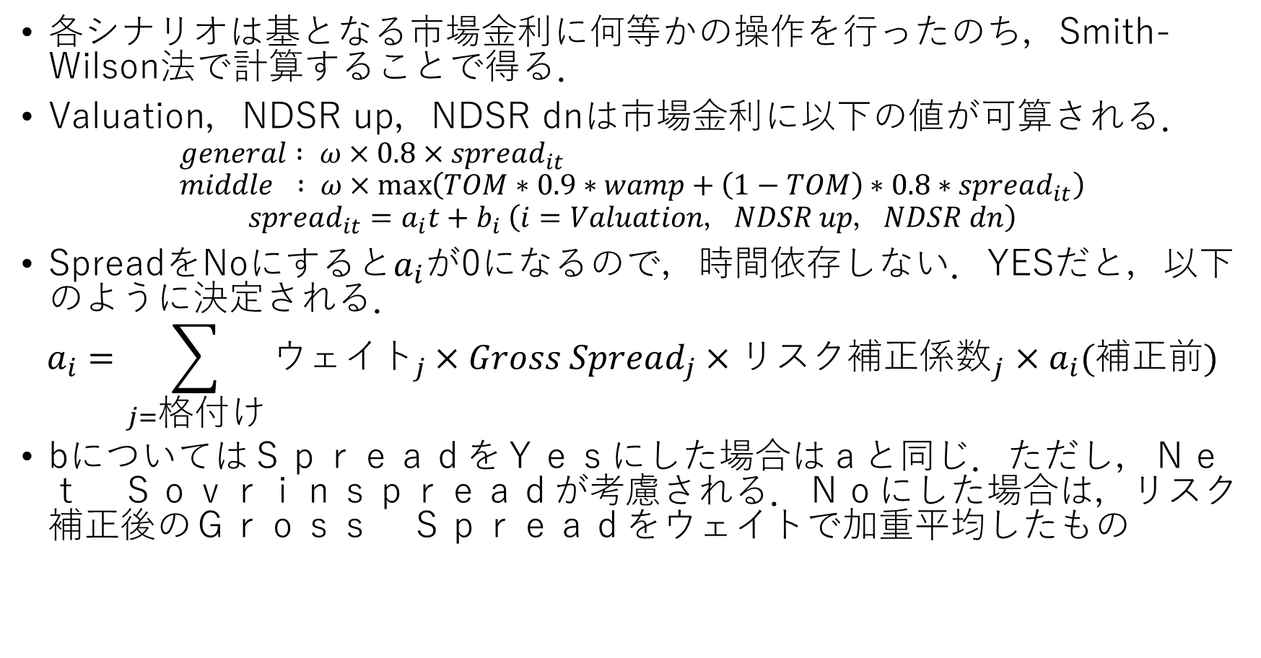
Yield Curve Generator
各シナリオは基となる市場金利に何等かの操作を行ったのち，Smith-Wilson法で計算することで得る．
Valuation，NDSR up，NDSR dnは市場金利に以下の値が可算される．
$$general : ω×0.8×spread_{it} \\ middle : ω×max\left(TOM∗0.9∗wamp+\left(1−TOM\right)∗0.8∗spread_{it}\right)$$
$$spread_{it}=a_{i}t+b_{i} \left(i=Valuation，NDSR up，NDSR dn\right)$$
SpreadをNoにすると$a_{i}$が0になるので，時間依存しない．YESだと，以下のように決定される．
$$a_{i}=\sum_{j=格付け}{ウェイト_{j}×Gross Spread_{j}×リスク補正{\text{係数}}_{j}×a_{i}(補正前)}$$
bについてはＳｐｒｅａｄをＹｅｓにした場合はａと同じ．ただし，Ｎｅｔ Ｓｏｖｒｉｎｓｐｒｅａｄが考慮される．Ｎｏにした場合は，リスク補正後のＧｒｏｓｓ Ｓｐｒｅａｄをウェイトで加重平均したもの

Slide 38
【シート】SmithWilsonZC.0

Slide 39
【シート】SmithWilsonZC.1以降
[Yield Curve]シートのO列からY列に記載のイールドを基にSmith-Wilsonで舗街と保管

Slide 40
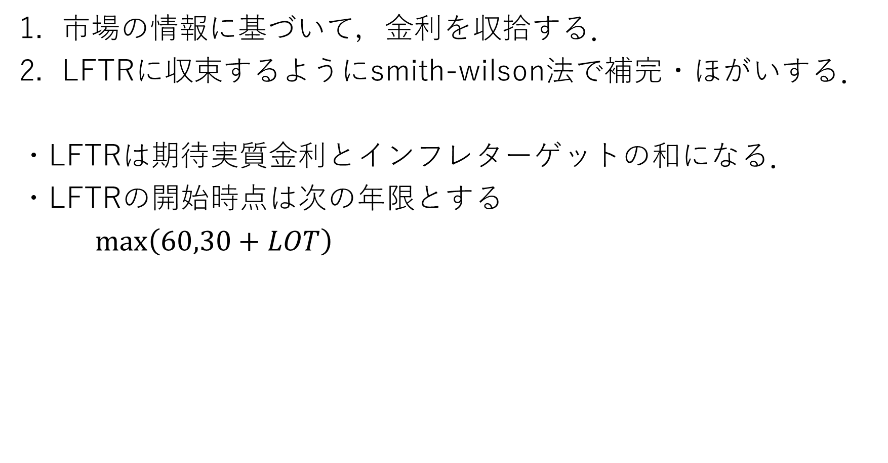
イールドカーブの作成方法
市場の情報に基づいて，金利を収拾する．
LFTRに収束するようにsmith-wilson法で補完・ほがいする．
・LFTRは期待実質金利とインフレターゲットの和になる．
・LFTRの開始時点は次の年限とする
$\max\left(60,30+LOT\right)$

Slide 41
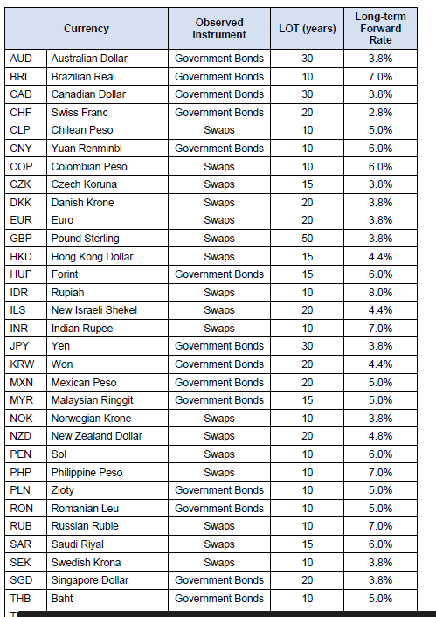
イールドカーブの作成方法
LOTやLFTRは以下のようにIAISによって決められる．

